Slide 1
Проект по предмету PAD MomentoTrip
Подготовили ст. гр. TI-144: Куликов Игорь
Фёдорова Алена
Мошняга Олег
Пушкаш Яна
Свирида Влад

Slide 2








Структура
DataWarehouse
Proxy
Nodes
Database
Client

Slide 3
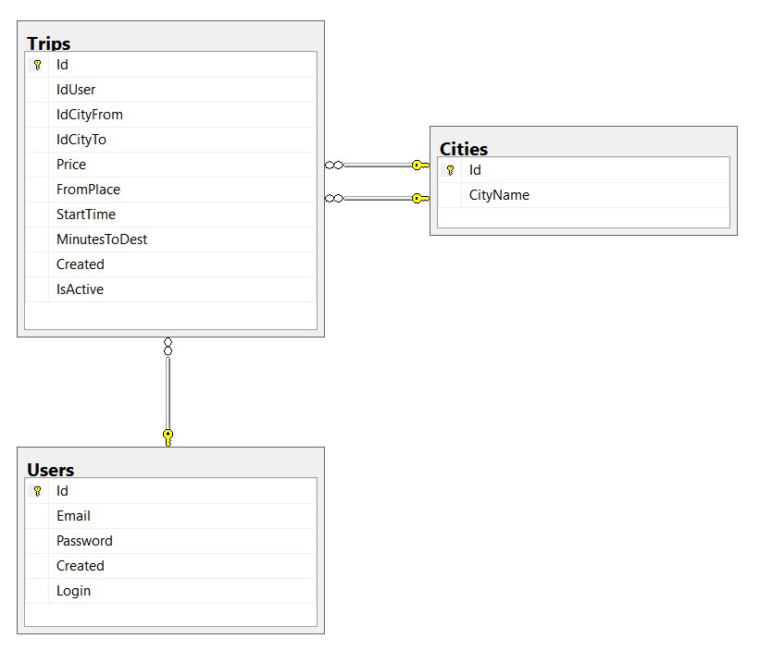
База данных

Slide 4
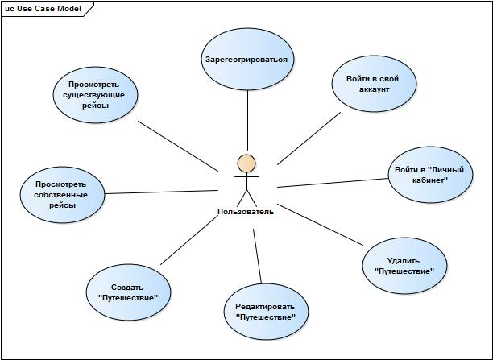
Функционал

Slide 5
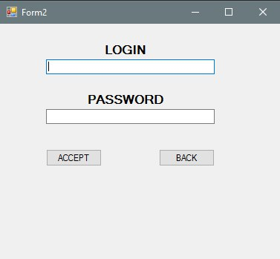
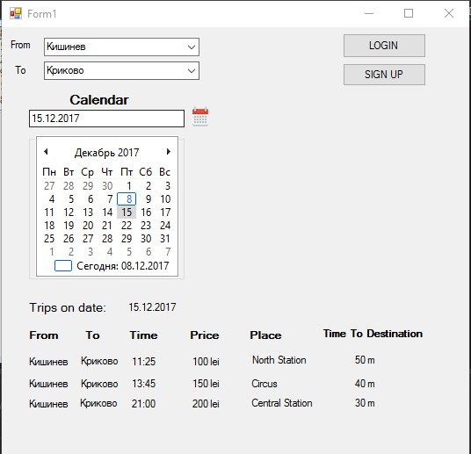
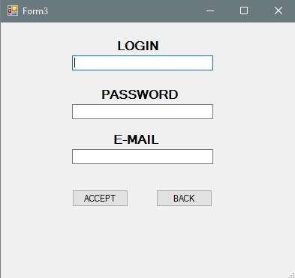
Client

Slide 6

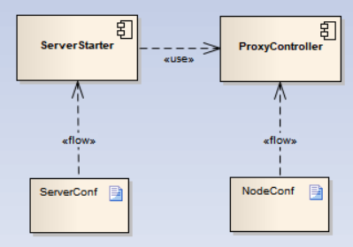
Proxy
Объектно-ориентированный веб-фреймворк, написанный на языке программирования Python. Спроектирован для быстрой разработки веб-приложений

Slide 7
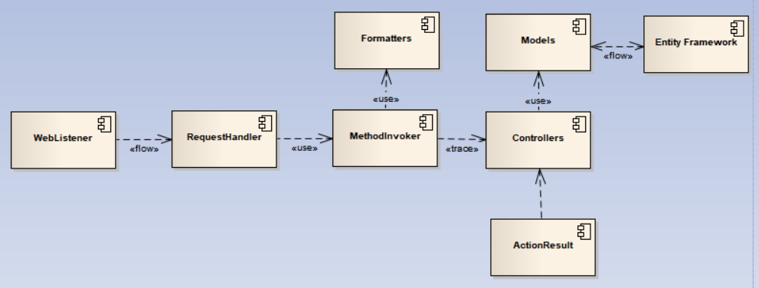
DataWarehouse

Slide 8
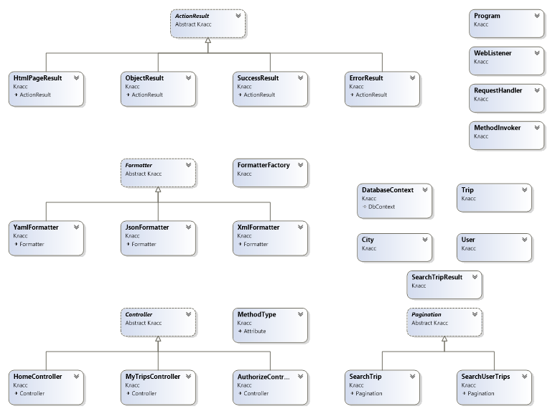
Classes DateWarehouse
Models

Slide 9
Тестирование
Функциональное тестирование
Цель: Выявление функциональных ошибок, несоответствий ТЗ и ожиданиям пользователя путем реализации стандартных, а также нетривиальных тестовых сценариев.
Регистрация/Авторизация
a. Регистрация пользователя
b. Авторизация пользователя
c. Добавление маршрута
d. Редактирование и удаление маршрута.
Тестирование в определенной среде
Цель: Проверить корректную работу и дизайн проекта в различных браузерах и при различных разрешениях монитора
Описание конфигураций/Разрешение
1024*768 1280*800 Багтрекинговая система
jira — очень гибкая, можно настроить почти всё + API + скрипты.

